Slide 1
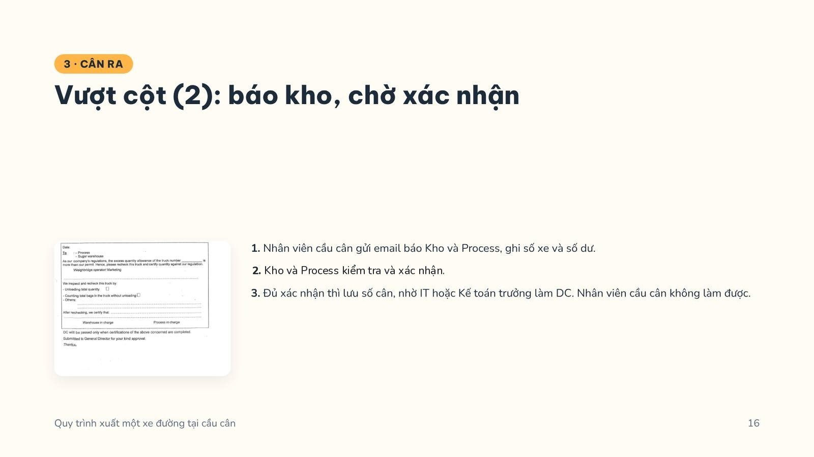
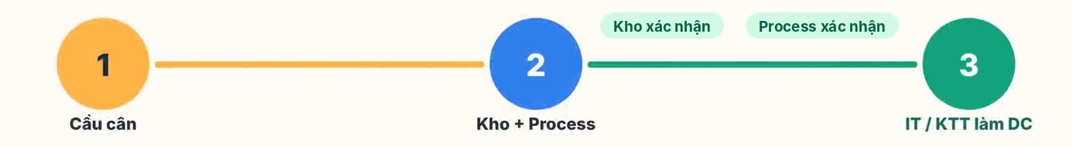
Notes:
[Hình động chạy 2 lần rồi dừng, khoảng 16 giây] Khi dư cân vượt cột (2) của tờ trình: nhân viên cầu cân không được làm DC. Gửi email báo Kho và bộ phận Process, ghi số xe và số dư. Kho và Process kiểm tra và xác nhận. Có đủ xác nhận thì lưu số cân và nhờ IT hoặc Kế toán trưởng làm DC. Phiếu này nằm cuối tờ trình ngày 31/01/2012; hình trên slide là mẫu phiếu, đã bỏ phần chữ ký tay.

